Slide 1
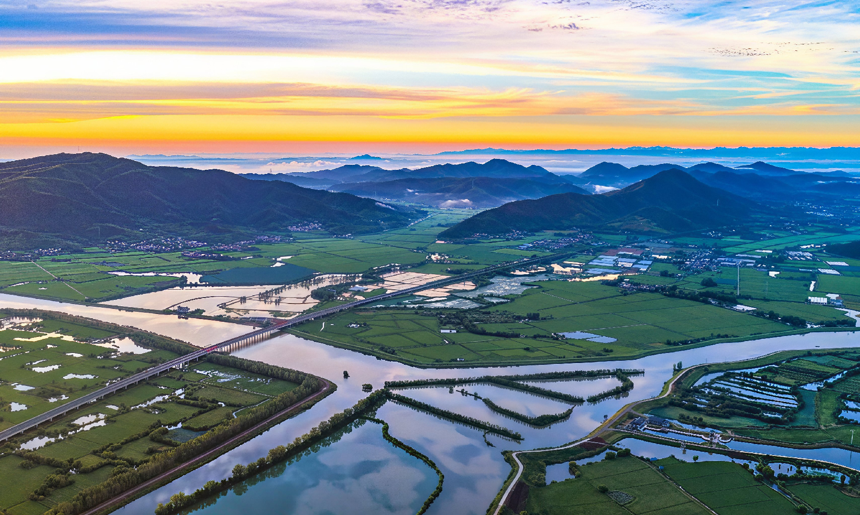
一以贯之强化河湖长制
建设造福人民的幸福江河
水利部河湖保护中心 童学卫
2026年10月
Notes:
皖东南水网圩区河湖景观

Slide 2
第一部分
准确把握河湖长制面临的新形势，
辩证看待河湖保护治理的基础要求与时代任务

Slide 3
（一）准确把握河湖保护治理的基础要求
第一，我国新老水问题交织的水情不变
习近平总书记2014年“3·14”重要讲话明确阐释新老水问题，老问题是地理气候环境决定的水时空分布不均以及由此带来的水灾害，新问题是水资源短缺、水生态损害、水环境污染。

Slide 4
（一）准确把握河湖保护治理的基础要求
第一，我国新老水问题交织的水情不变
李国英部长在2026年全国水利工作会议上指出：江河湖库系统治理和生态保护任务依然艰巨。
2026年4月17日 《光明日报》 署名文章《体系化推进、系统性提升水利科技创新能力》 指出“全球气候变化影响加剧，水安全领域不确定难预料因素增多，水灾害、水资源、水生态、水环境面临的风险叠加问题越来越突出，水安全保障环境条件比以往更加复杂严峻” 。
9月30日国新办发布会上指出，我国极端洪涝灾害呈现“一增加三随机”的特征，气候变化引起极端暴雨洪水事件增加，极端洪涝灾害发生的地点随机、时间随机、强度随机。
Notes:
李国英9月30日在国务院新闻办公室表示，中国极端洪涝灾害呈现“一增加三随机”的明显态势，即气候变化引起极端暴雨洪水事件增加，极端洪涝灾害发生的地点随机、时间随机、强度随机，这些都是河湖长制所面临的不变的形势要求。

Slide 5
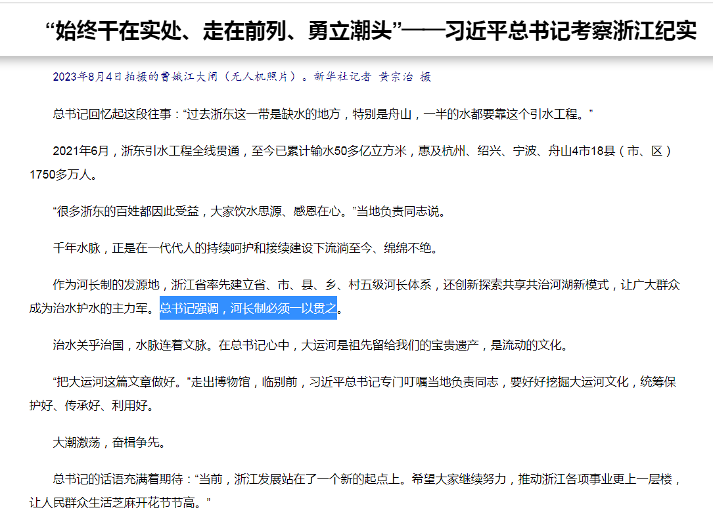
（一）准确把握河湖保护治理的基础要求
第二，一以贯之强化河湖长制的要求不变
2023年9月，习近平总书记在浙江考察时强调“河长制必须一以贯之”。
Notes:
一以贯之河长制的要求不变，河湖管理保护要始终紧扣河湖长制，以一以贯之强化河湖长制为核心，要结合全面深化改革的要求，做好河湖长制的加减法，把河湖长制这项改革持续做好。

Slide 6
（一）准确把握河湖保护治理的基础要求
第二，一以贯之强化河湖长制的要求不变
水环境
治理
河长制
六大核心任务
水域岸线管理保护
水资源
保护
水生态
修复
水污染
防治
执法
监管
河湖长制履职重要抓手，必须长期坚持、持续推进

Slide 7
（一）准确把握河湖保护治理的基础要求
第二，一以贯之强化河湖长制的要求不变
河长制实施10年来，依托六大任务体系，河湖管护组织体系不断完善，各类涉河湖突出问题得到系统性整治，河湖面貌取得明显改善，人民群众的获得感、幸福感、安全感显著增强。

Slide 8
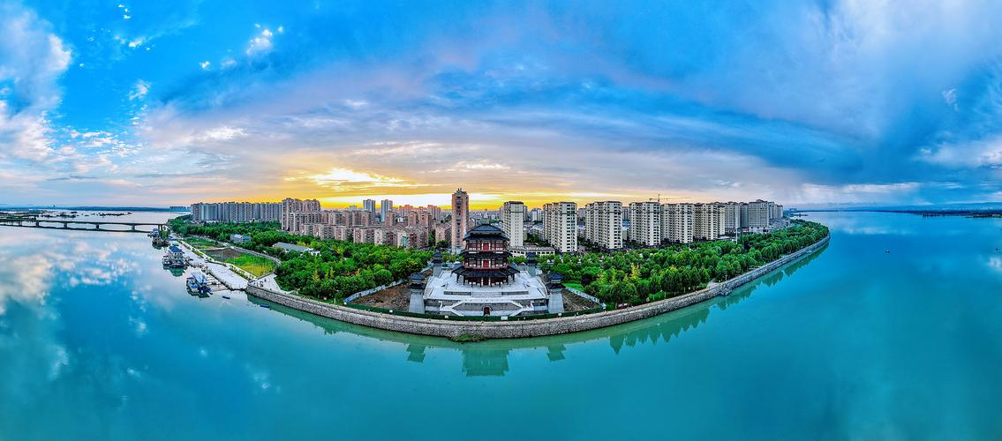
（一）准确把握河湖保护治理的基础要求
第二，一以贯之强化河湖长制的要求不变
对标党中央、国务院决策部署，对标经济社会高质量发展要求，对标广大人民群众对幸福江河的美好期待，河湖保护治理任务依然艰巨繁重。河长制六大核心任务需要持之以恒深化推进，必须始终坚守制度定位，压紧压实各级河湖长责任，坚定不移推动河湖长制落地见效。

Slide 9
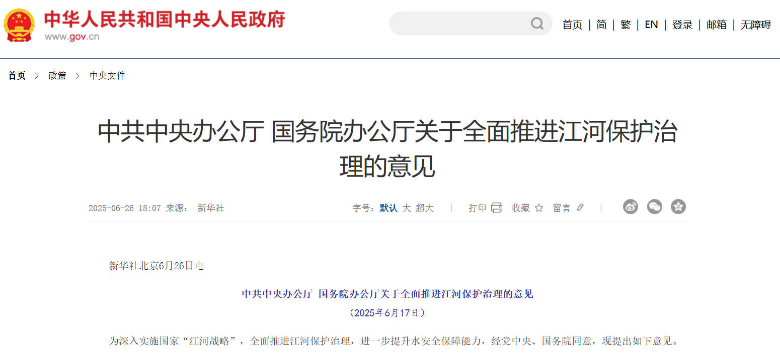
（二）积极落实河湖保护治理的时代任务
第一，江河保护治理任务持续拓展，需依托河湖长制统筹推进国家江河战略落地。
2025年6月，中办、国办印发《关于全面推进江河保护治理的意见》。

Slide 10
（二）积极落实河湖保护治理的时代任务
文件明确多项新增河湖保护治理重点任务
统筹江河源头至河口、水域和陆域的全域保护。
建设江河绿色生态廊道
建立河湖定期普查制度
加大对江河源头的保护力度
健全江河流域生态产品价值实现机制和生态保护补偿机制
强化大江大河入海河口管理
传承弘扬水文化等
随着国家江河战略深入实施，河湖保护治理内涵持续拓展、标准全面提升，必须充分发挥河湖长制统筹协调作用，推动各项任务落地见效。
Notes:
国家江河战略推动河湖保护治理的内容更丰富了，要求更高了，需要充分发挥河湖长制作用来推进和落实。

Slide 11
（二）积极落实河湖保护治理的时代任务
第二，河湖保护从问题导向转向目标导向，要以河湖长制为抓手全面推进幸福河湖建设。
河长制六大任务核心：
针对涉河湖突出乱象开展整治
遏制用水浪费
清理整治侵占河道、围垦湖泊等突出问题
实施入河排污口整治
加大黑臭水体治理力度
推进河湖生态修复和保护
严厉打击涉河湖违法行为
重在消存量、遏增量，解决已经显现的河湖突出问题
Notes:
河湖保护从问题导向走向了目标导向，需要以河湖长制为抓手全面推进幸福河湖建设。河长制的六大任务，更多是从解决问题的角度，提出的是遏制用水浪费，对侵占河道、围垦湖泊、超标排污、非法采砂以及对岸线乱占滥用、多占少用、占而不用等突出问题开展清理整治，排查入河湖污染源、实施入河排污口整治，加大黑臭水体治理力度，推进河湖生态修复和保护，严厉打击涉河湖违法行为。
从水利部、财政部、自然资源部等六部委《关于全面推进幸福河湖建设的意见》，可以看出幸福河湖的目标导向，要提升河湖安全保障水平、维护河湖健康生命、实现河湖清洁美丽、推动河湖生态产品价值转化、保护传承弘扬江河文化，其内涵涵盖“安澜、生态、宜居、智慧、文化、发展”六大维度，反映了从水安全到社会、经济、文化价值的全链条延伸，要求既维护河湖健康生命，又确保河湖安澜、促进流域高质量发展，实现生产发展、生活富裕、生态良好的统筹兼顾，走因江河而繁荣兴盛的幸福之路。幸福河湖建设的目标导向，是对河长制工作定位的重大变化。

Slide 12
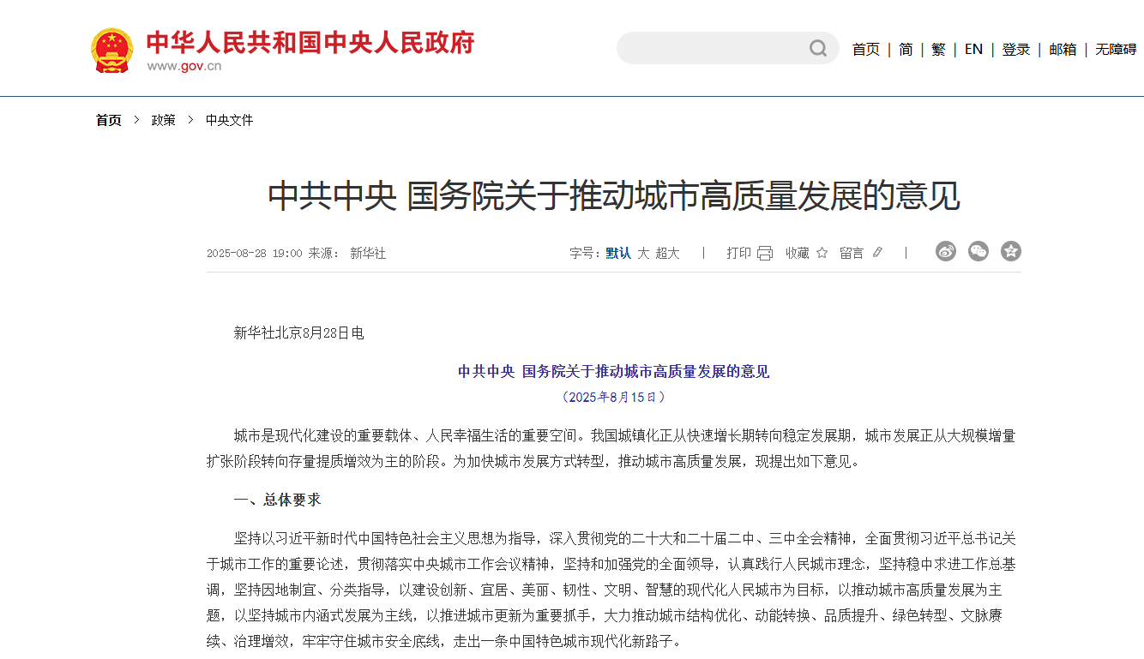
（二）积极落实河湖保护治理的时代任务
第二，河湖保护从问题导向转向目标导向，要以河湖长制为抓手全面推进幸福河湖建设。
2026年8月，中共中央国务院印发《关于推动城市高质量发展的意见》。
首次在中央层面明确幸福河湖建设要求。

Slide 13
（二）积极落实河湖保护治理的时代任务
第二，河湖保护从问题导向转向目标导向，要以河湖长制为抓手全面推进幸福河湖建设。
全面推进幸福河湖建设
的目标导向
幸福河湖建设以实现河安湖晏、水清鱼跃、岸绿景美、宜居宜业、人水和谐为总目标
提升河湖安全保障水平
维护河湖健康生命
实现河湖清洁美丽
推动河湖生态产品价值转化
保护传承弘扬江河文化
Notes:
河湖保护从问题导向走向了目标导向，需要以河湖长制为抓手全面推进幸福河湖建设。河长制的六大任务，更多是从解决问题的角度，提出的是遏制用水浪费，对侵占河道、围垦湖泊、超标排污、非法采砂以及对岸线乱占滥用、多占少用、占而不用等突出问题开展清理整治，排查入河湖污染源、实施入河排污口整治，加大黑臭水体治理力度，推进河湖生态修复和保护，严厉打击涉河湖违法行为。
从水利部、财政部、自然资源部等六部委《关于全面推进幸福河湖建设的意见》，可以看出幸福河湖的目标导向，要提升河湖安全保障水平、维护河湖健康生命、实现河湖清洁美丽、推动河湖生态产品价值转化、保护传承弘扬江河文化，其内涵涵盖“安澜、生态、宜居、智慧、文化、发展”六大维度，反映了从水安全到社会、经济、文化价值的全链条延伸，要求既维护河湖健康生命，又确保河湖安澜、促进流域高质量发展，实现生产发展、生活富裕、生态良好的统筹兼顾，走因江河而繁荣兴盛的幸福之路。幸福河湖建设的目标导向，是对河长制工作定位的重大变化。

Slide 14
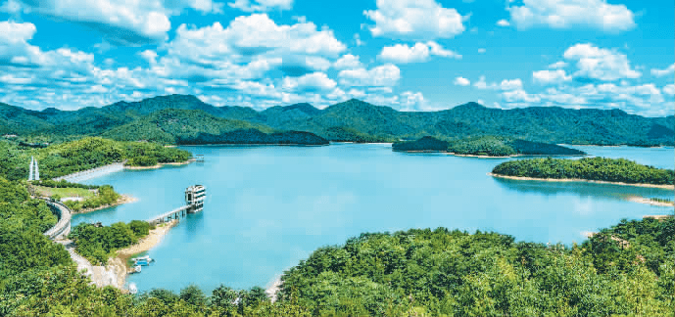
2026年水利工作会议部署
“十五五”时期全面建设安澜江河、生命江河、幸福江河保护治理体系取得决定性进展。持续建构河流伦理，完善上下游贯通一体的江河湖库保护治理体系。
新时代的河湖长不仅是治理责任的承担者，更是幸福河湖建设的组织者与推动者。
Notes:
新时代下，人民群众对水环境、水生态的期待已超越河畅水清的基本保障，转向追求亲水、用水、乐水的全感知体验。这一转型要求河湖治理从功能保障型转向生态价值型和幸福导向型。因此，2026年水利工作会议明确十五五时期，全面建设安澜江河、生命江河、幸福江河保护治理体系取得决定性进展，持续建构河流伦理，完善上下游贯通一体的江河湖库保护治理体系。新时代的河湖长不仅是治理责任的承担者，更是幸福河湖建设的组织者与推动者。

Slide 15
第二部分
筑牢河湖长履职基础，
统筹推进江河保护治理

Slide 16
围绕河湖长履职，需要加快构建河湖保护数据底图，明晰河湖保护系列准则，探索河湖保护创新路径，搭建河湖保护数智化场景，构建形成河湖长制落地的完整实践载体，持续增强河湖长统筹推进江河保护治理能力。

Slide 17
（一）加快构建河湖保护数据一张底图
构建全域覆盖、要素完备、精准权威、动态更新的河湖数字底账、打造河湖保护治理数据底图，是破解当前河湖管护底数不清、数据零散、动态滞后等突出问题的关键举措，也是统筹推进安澜江河、生命江河、幸福江河建设的基础性工作。

Slide 18
（一）加快构建河湖保护数据一张底图
一方面，需要按照工作部署有序推进河湖基本情况摸底、河湖普查、河湖管理范围复核、遥感图斑核查等工作，精准核定河湖名录、河湖边界、空间分布等基础信息。
河湖普查制度
河湖管理范围划定及复核
河湖遥感图斑核查
河湖基本情况摸底
第一次全国河湖普查
200km²以下河流
全部湖泊
全面调查
滚动更新
Notes:
我们已正在开展、即将开展河湖基本情况摸底、河湖普查、河湖管理范围复核、遥感图斑核查等工作，精准核定河湖名录、河湖边界、空间分布等基础信息。也在常态化开展河湖分布格局、空间形态、功能属性、生态健康状况动态排查更新，畅通河湖数据归集与信息共享渠道，系统形成支撑河湖功能维护、生态保护修复、水安全保障的功能本底数据，以及依托河湖资源赋能区域高质量发展的发展本底数据，筑牢河湖科学治理、精准施策、长效管护的数据根基。

Slide 19
（一）加快构建河湖保护数据一张底图
另一方面，需常态化开展河湖分布格局、空间形态、功能属性、生态健康状况动态排查更新，畅通河湖数据归集与信息共享渠道。
系统形成支撑河湖功能维护、生态保护修复、水安全保障的功能本底数据，以及依托河湖资源赋能区域高质量发展的发展本底数据。筑牢河湖科学治理、精准施策、长效管护的数据根基。

Slide 20
（二）明晰河湖保护治理一套准则
准 则
技术标准
法规制度
Notes:
包括法规与标准两个层面。法规层面，切实落实生态环境法典要求，加快水法、防洪法修改，北京、上海、浙江等地也在制定修订相应法规，不断完善法律法规制度。

Slide 21
（二）明晰河湖保护治理一套准则
法规制度：切实落实生态环境法典相关要求，加快水法、防洪法修改，制修订相应地方法规，不断完善法律法规制度。
Notes:
包括法规与标准两个层面。法规层面，切实落实生态环境法典要求，加快水法、防洪法修改，北京、上海、浙江等地也在制定修订相应法规，不断完善法律法规制度。

Slide 22
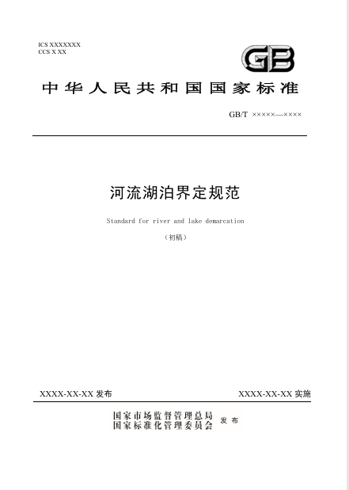
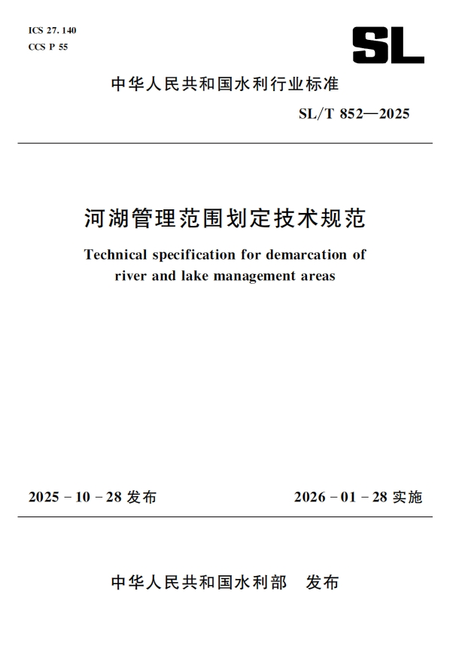
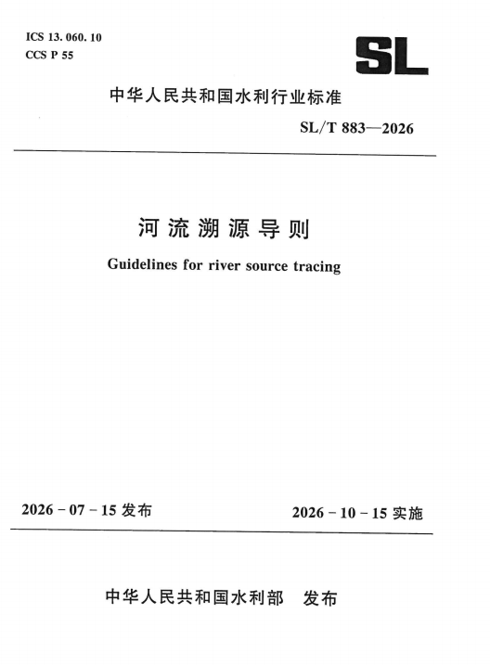
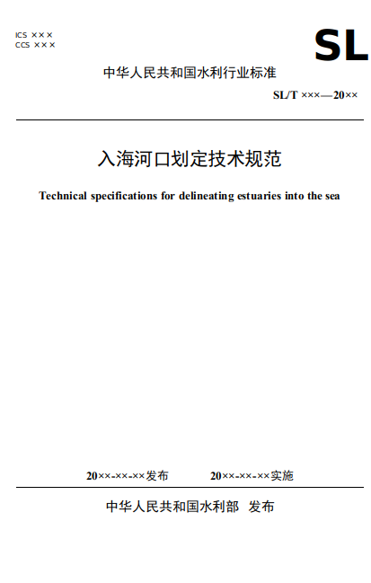
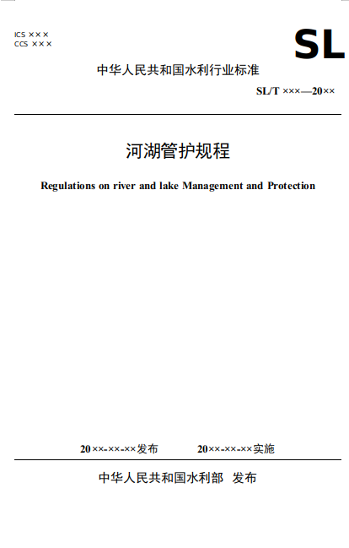
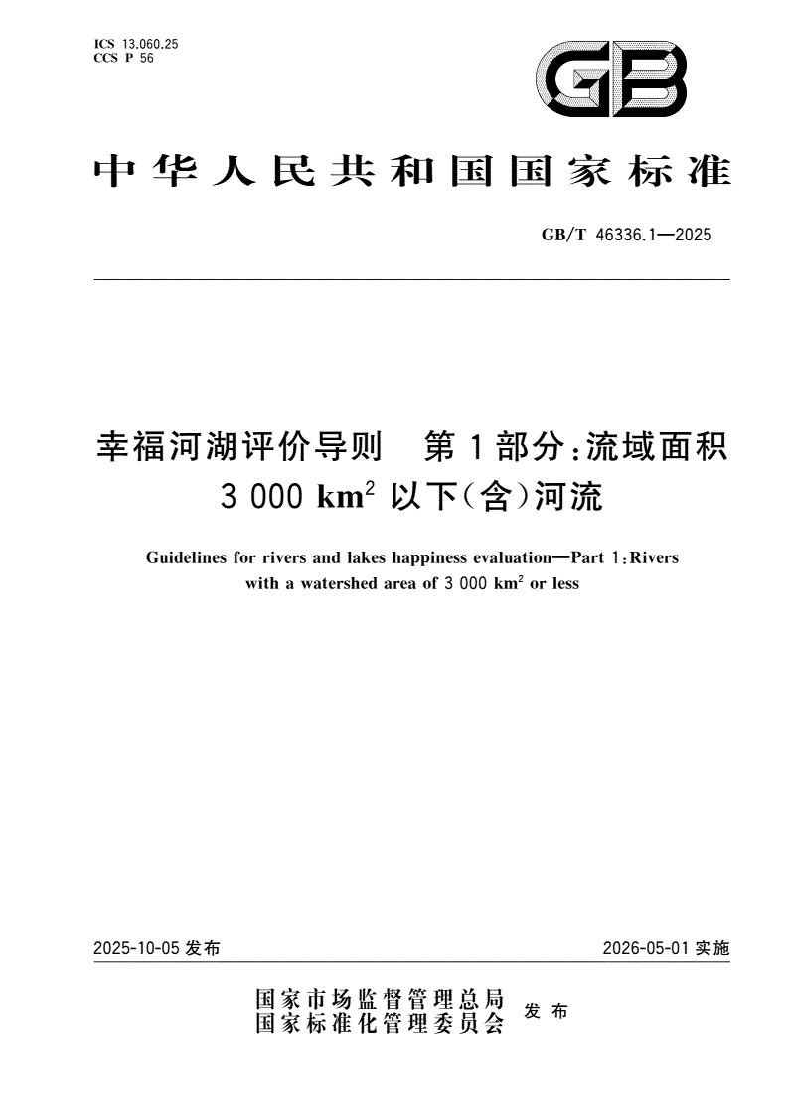
（二）明晰河湖保护治理一套准则
技术标准：构建覆盖从河源到河口、从河湖管理范围划定到河湖管护，从河流生命健康到流域发展、文化传承，从幸福河湖建设到空间开放共享以及滨水空间利用等全链条标准体系
《河流湖泊界定规范》
《河流溯源导则》
《河湖管护规程》
《河湖管理范围
划定技术规范》
《入海河口划定
技术规范》
《幸福河湖评价
导则 第一部分》
统筹衔接流域治理、水资源管理、防灾减灾等现行技术规范，充分发挥标准的导向性、基础性作用，为安澜、生命、幸福江河建设与管理提供统一技术依据

Slide 23
（三）探索河湖保护创新一条路径
对标国家江河战略部署，以分级分类精细化管控优化现有管护模式，统筹守底线、促发展、防风险，构建保护与发展双向提升的河湖长效治理路径。
守底线方面，结合流域特征、功能定位实施分级分类差异化管控，划定源头生态保护、行蓄洪等生态与防洪安全底线空间。
促发展方面，健全河湖生态产品价值实现机制，创新“河湖+”融合建设模式，推动河湖与水城融合、生态农业、文旅康养、体育休闲、文化创意等联动发展，规范滨水空间利用，盘活水利闲置资源，打造特色河湖公共品牌。

Slide 24





（三）探索河湖保护创新一条路径
防风险方面，审慎防控生态产品价值实现过程中的各类潜在风险。
（3）交易风险
权属、交易期
（2）政策风险
（4）经济风险
侵占河湖管理范围，形成新增“四乱”问题
地方隐性债务风险
（1）自然风险
（5）社会风险
气候变化
违规圈占河湖水域岸线，侵占公众亲水空间
防控
Notes:
防风险方面，要高度重视生态产品价值实现进程中的风险问题，包括气候变化条件下的自然风险、空间准入的政策风险、交易不规范及经营期过长的交易风险、新增地方隐性债务的经济风险、违规圈占河湖水域岸线形成的社会风险等，细化经营管理、收益分配、履约监管细则，明确滨水新业态利用空间、准入标准及管控要求，坚决杜绝新增河湖“四乱”以及政府隐性债务等问题，推动关联产业先期介入和参与河湖保护治理、幸福河湖建设，形成产业主导治理、收益反哺河湖的发展模式，最终形成“保护—转化—反哺”双向赋能、良性循环的河湖长效治理体系。

Slide 25
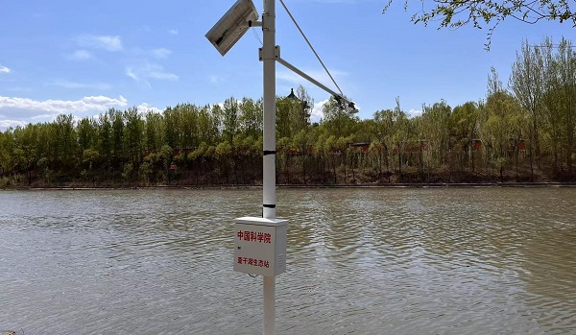
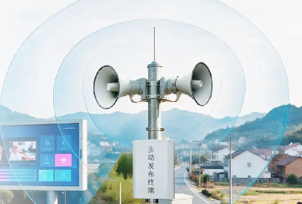

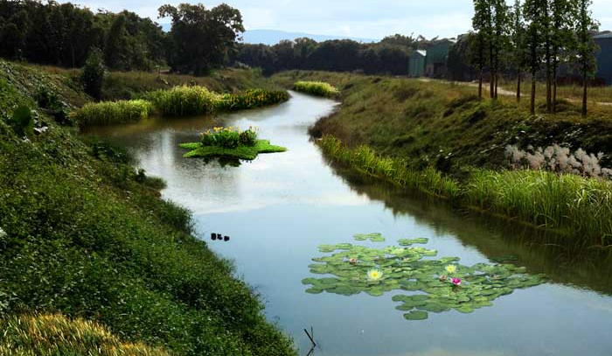
（四）搭建河湖保护数智化一种新场景
针对现有智慧管护感知覆盖不足，夜间“四乱”监管存在盲区，管护系统功能单一，视频研判依靠人工，误判、漏判率高，整体智能化水平不足等问题，依托幸福河湖建设，推动建设重点从布设监测设施转向完善感知网络、融合AI大模型、健全“监测-研判-预警-处置”闭环管理，搭建涵盖“天空地水”的全域、全覆盖、全要素、全实时的河湖数智化感知体系与河湖监管AI大模型智慧管控平台。
监测感知体系不完善
预测预警体系未建立
AI模型赋能不足
智慧化管控能力薄弱
监测范围有限、夜间视频看不清；鱼类、藻类等水生态要素缺失，难以做到全覆盖、无死角。
电子围栏、测雨雷达、智能广播、行为预警等能力不足，无法提前预见、预判和联动处置。
现有应用停留在信息展示和简单分析,依赖人工识别,误判率高,亟需构建AI大模型实现智能识别、实时报警和闭环管理。
图斑数据共享不畅,无法有效处置"四乱"问题和识别河道形态异变,且缺乏量化的建设成效评价体系。
Notes:
现状智慧场景存在“看得不全”、“管得不深”、“智能缺失”、夜间“四乱”监管盲区多个层面问题，直接影响河湖问题发现、研判、预警和处置效率。同时，管护系统功能单一，仅实现基础数据展示和简单业务办理，依靠人工研判视频信息，误判、漏判率高，整体智能化水平不足。依托幸福河湖建设，建设重点应从“增加设备”转向“补齐感知+融合大模型+闭环处置”，构建涵盖“天空地水”的全域、全覆盖、全要素、全实时的河湖数智化感知体系。

Slide 26
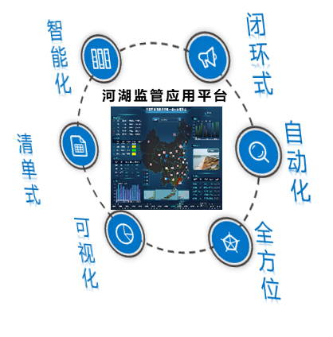
（四）搭建河湖保护数智化一种新场景
实现河湖“四乱”、水环境、水生态问题自动识别、实时预警，精准研判暴雨、藻华、断流等风险隐患，实现流域河湖全天候、无人化、智能化管控，筑牢水安全生态屏障，打造数智化幸福河湖建设标杆。

Slide 27
第三部分
以河湖长制为抓手，
统筹促进河湖保护系统治理和高质量发展

Slide 28
新时代背景下，我国河湖保护治理正由阶段性整治向流域系统保护治理和综合价值提升转型，治理内涵也从单一方面的生态修复，拓展为水安全保障、生态系统健康维护、滨水公共福祉提升等方面协同推进的综合性系统工程。河湖长是落实国家江河战略、统筹流域保护与区域发展的核心制度载体。河湖长不只是河湖管护问题的“责任承担者”，更要做好河湖保护发展的关键调度、战略引领、设计谋划、考核把关。

Slide 29
在关键调度方面，要统筹上下游、干支流、左右岸，协调跨区域、跨部门涉水矛盾，打破部门壁垒、地域分隔。
在战略引领方面，要立足流域长远发展格局，平衡安全底线、生态保护、经济发展多重目标。
在设计谋划方面，要统筹谋划河湖空间布局、业态准入、价值转化，科学推进幸福河湖建设。
在考核把关方面，要用好各级河长，压实各级责任，闭环督导问题整改，防范各类涉河湖风险。

Slide 30
与河湖长的角色对应，河湖长制工作体系也要进一步强化和提升，要从过去以问题整改为主的责任驱动，转向源头管控、价值挖掘、长效管护一体推进的主动赋能、系统发展。

Slide 31
三、以河湖长制为抓手，统筹促进河湖保护系统治理和高质量发展
依托河湖长制统筹落实系统治理体系，推动新时代河湖保护治理转向流域系统治理，实现生态保护与价值增值协同推进，以河湖高水平保护支撑流域高质量发展，实现河湖保护与高质量发展“双赢”，全面落实安澜江河、生命江河、幸福江河建设目标，最终成就“河幸福”“人幸福”。

Slide 32
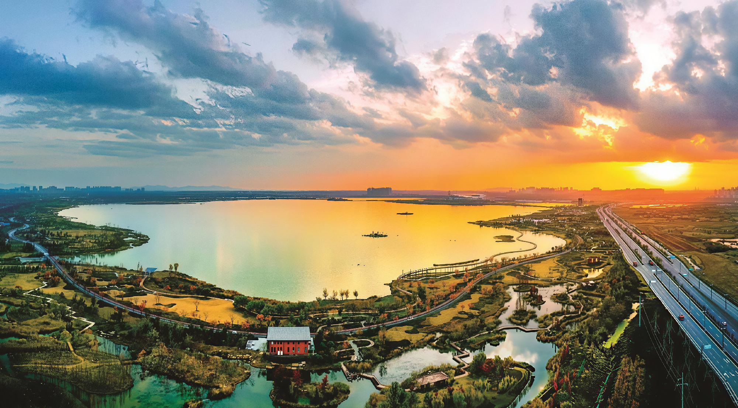
谢 谢 大 家！
Notes:
安徽第一个国家幸福河湖：明湖

